Slide 1
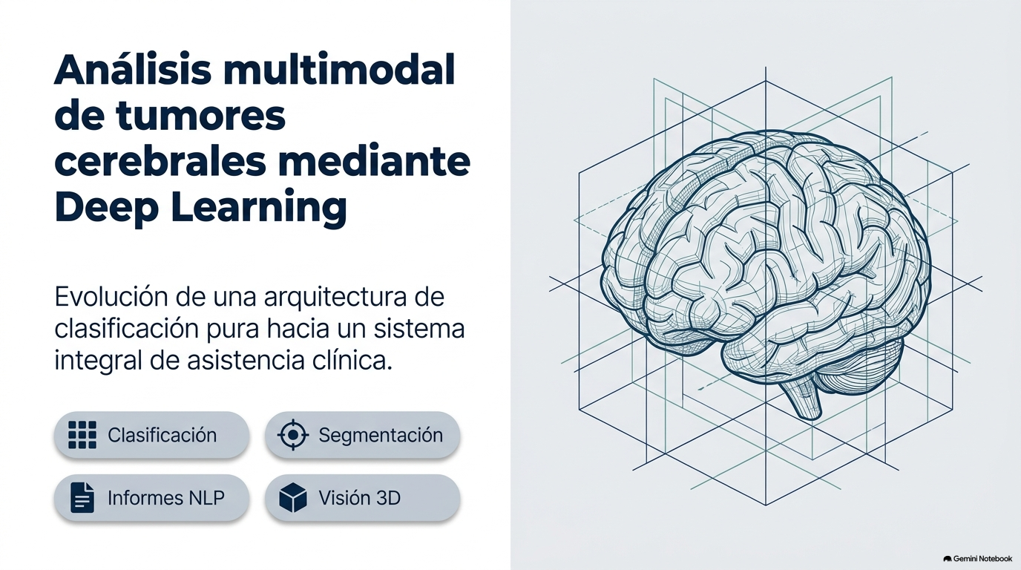

Slide 2
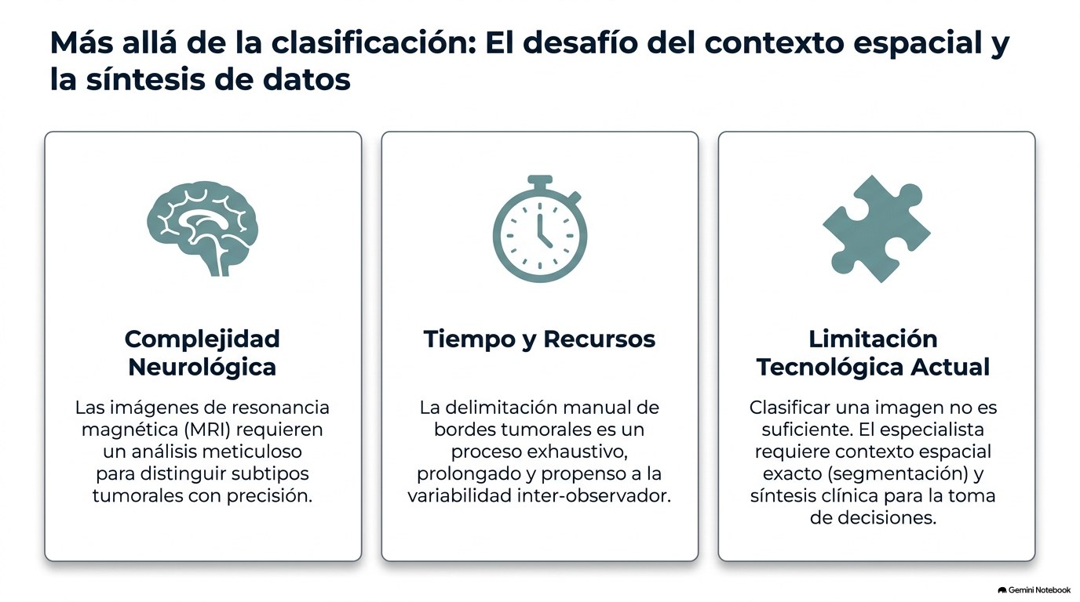

Slide 3
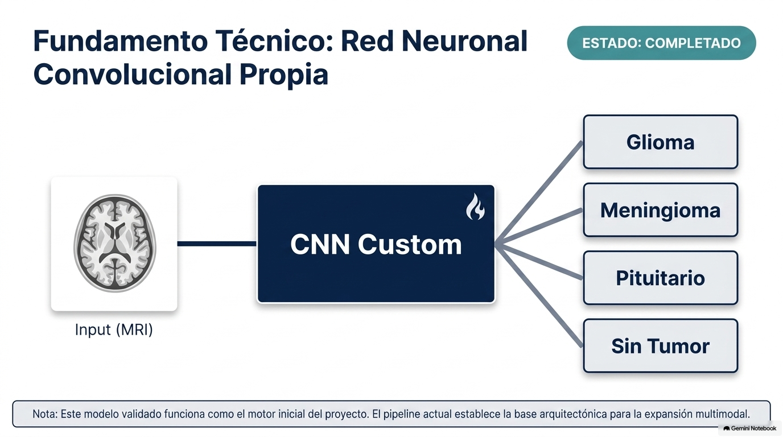

Slide 4
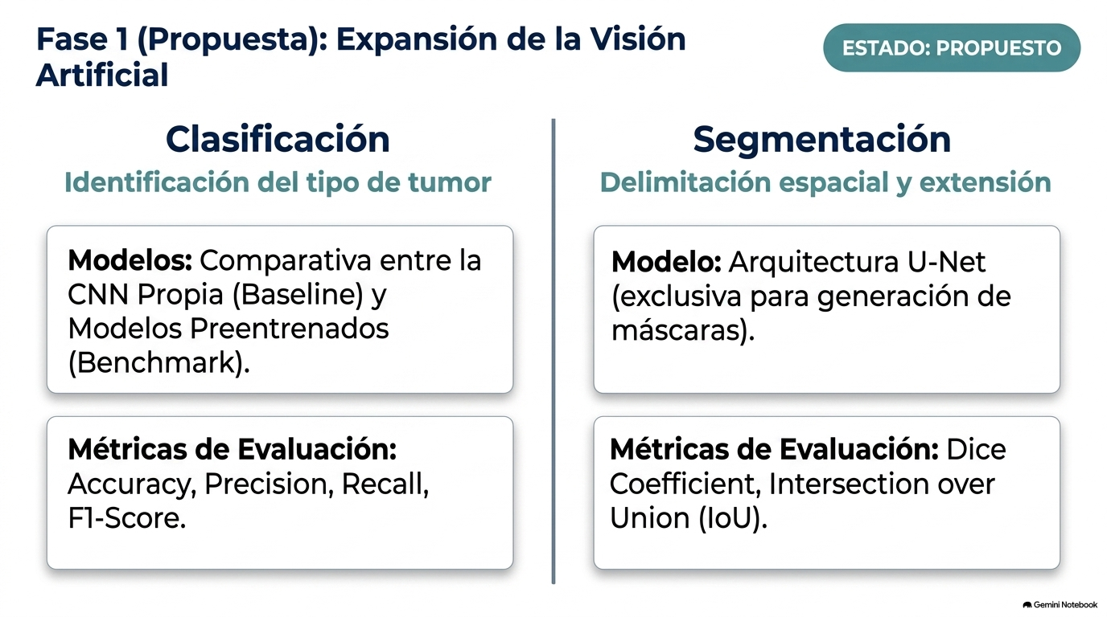

Slide 5
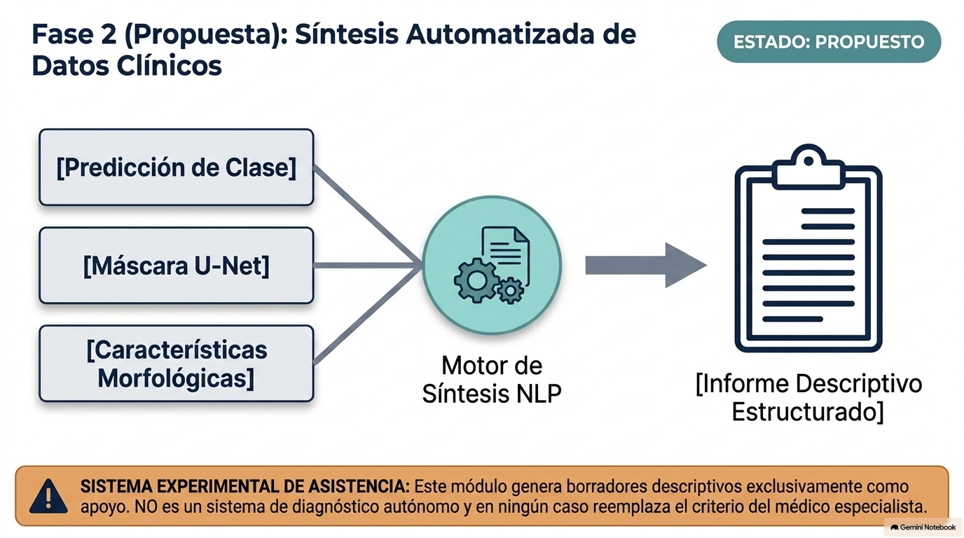

Slide 6
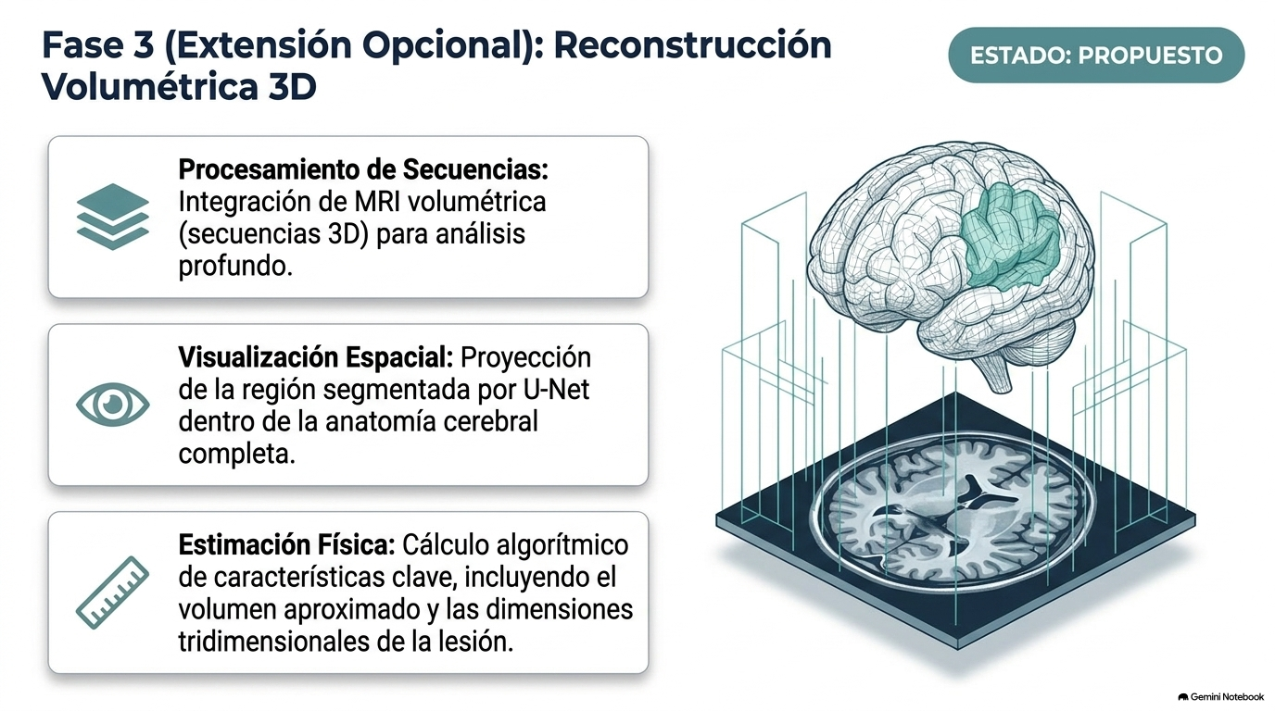

Slide 7
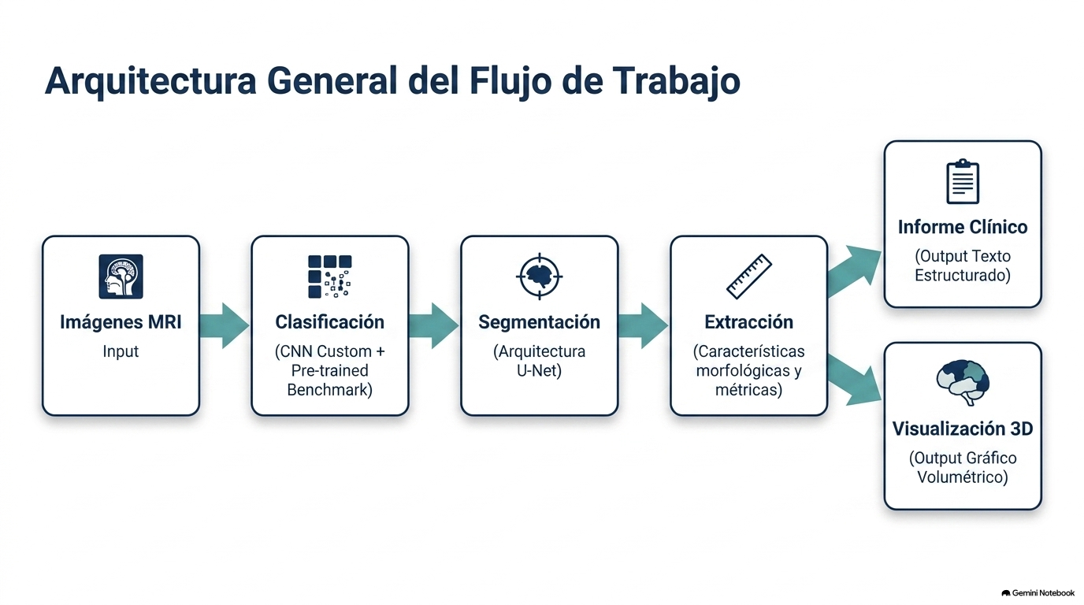

Slide 8
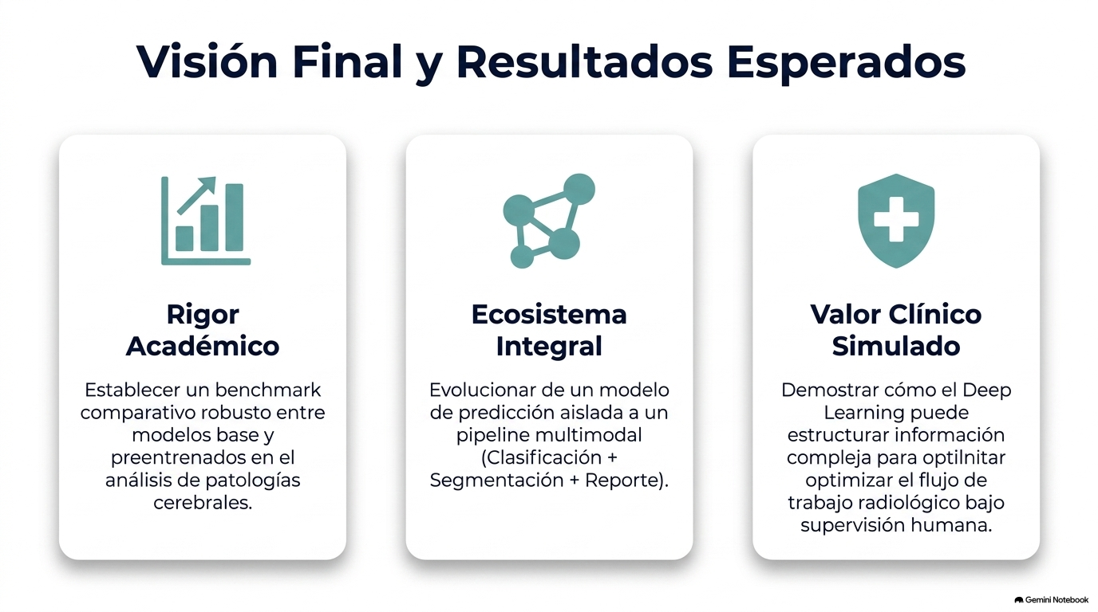

Slide 9
Corpus, evaluación, recursos y riesgo
Corpus: BRISC 2025
Evaluación: misma partición
• 6000 imágenes MRI, 4 clases; 4793 pares imagen-máscara
• Deduplico (md5 + phash): el test oficial repite imágenes del train
• Split 70/15/15 estratificado, semilla fija; datos por referencia
• ML clásico → CNN propia → ResNet-18 preentrenada
• U-Net con codificador preentrenado (transfer learning)
• Efectividad: F1 macro, Dice, IoU. Eficiencia: tiempo y latencia
Recursos
Riesgo y plan B
• GPU RTX 4060 (8 GB); entrenamiento < 2 h de T4
• Demo: app Streamlit local, sin red
• IA: Claude y OpenCode (Ollama)
• Alcance excesivo y atajo de brillo
• Priorizar clasificación + U-Net; informe con plantillas; 3D opcional
FEEDBACK QUE BUSCO: ¿Es viable el alcance para el Avance del 19 nov? ¿Qué priorizarían?

